Slide 1


Організація Об'єднаних Націй
Організа́ція Об'є́днаних На́цій (ООН) — міжнародна організація, заснована 24 жовтня 1945 на конференції у Сан-Франциско на підставі Хартії Об'єднаних Націй. Декларованою метою діяльності організації є підтримання і зміцнення миру і міжнародної безпеки та розвиток співробітництва між державами світу.

Slide 2
Головні органи ООН:
Генеральна Асамблея (ГА)
Рада Безпеки (РБ)
Секретаріат (генеральний секретар обирається Генеральною Асамблеєю за рекомендацією Ради Безпеки на 5 років)
Міжнародний Суд
Економічна і соціальна рада
Рада з Опіки
2. Розташування : штаб-квартира у Нью-Йорку
Додаткові офіси:
Женева
Відень
Найробі
3. Члени-засновники — 51 держава (в т. ч. Україна). Станом на 1998 рік ООН нараховувала 185 держав-членів. З 14 липня 2011 року має 193 держави-члени
4. Офіційні мови :
англійська, російська, французька, арабська, іспанська, китайська.
Організація фінансується з обов'язкових та добровільних внесків від своїх держав-членів.

Slide 3
Історія створення
Після невдалих спроб та рішень Ліги Націй (1919–1946), до якої принципово не приєднувалися Сполучені Штати Америки, в 1945 році була створена Організація Об'єднаних Націй для підтримки міжнародного миру.
Перші задуми та конкретний план для нової всесвітньої організації було підготовлено під егідою Державного департаменту США у 1939 році.
25 квітня 1945 Конференція ООН зі створення міжнародної організації почала діяти в Сан-Франциско, на якій були представлені 50 урядів і ряд неурядових організацій, що брали участь у розробці Статуту Організації Об'єднаних Націй.
Організація Об'єднаних Націй офіційно існує з 24 жовтня 1945 після ратифікації Статуту п'ятьма постійними членами Ради Безпеки — Францією, Республікою Китай, СРСР, Великобританією і Сполученими Штатами
Перше засідання Генеральної Асамблеї, з 51 країнами учасницями, і Ради Безпеки, відбулося у Центральному залі Вестмінстера в Лондоні в січні 1946 року.

Slide 4
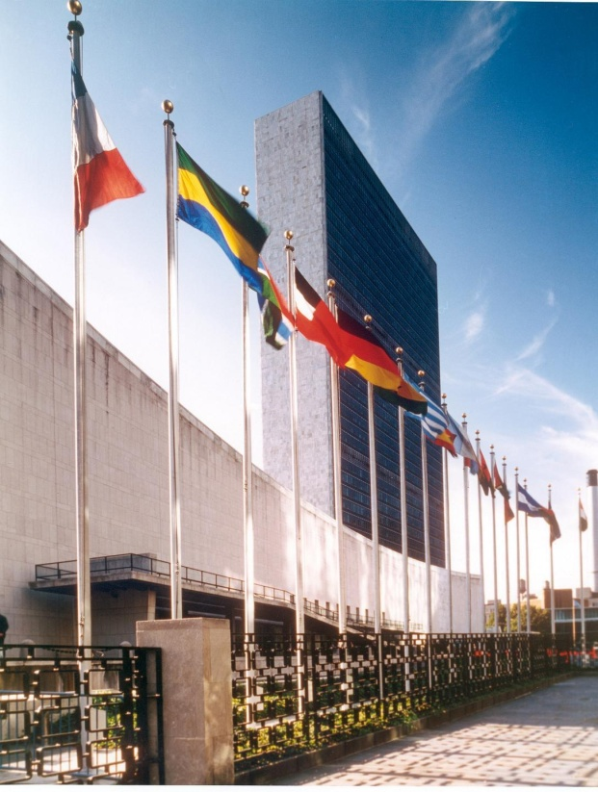
Структура Організації Об'єднаних Націй
Чотири з п'яти основних органів ООН знаходяться, в основному, в Організації Об'єднаних Націй, штаб-квартира якої розташована на території міжнародного центру в Нью-Йорку.
П'ять з офіційних мов були обрані при заснуванні ООН, арабська була додана пізніше в 1973 році. В редакційних рекомендаціях Організації Об'єднаних Націй говориться, що стандартні документи ведуться англійською мовою Британського використання і Оксфордського правопису (EN-GB-OED), а також китайським стандартним письмом (спрощеним).

Slide 5
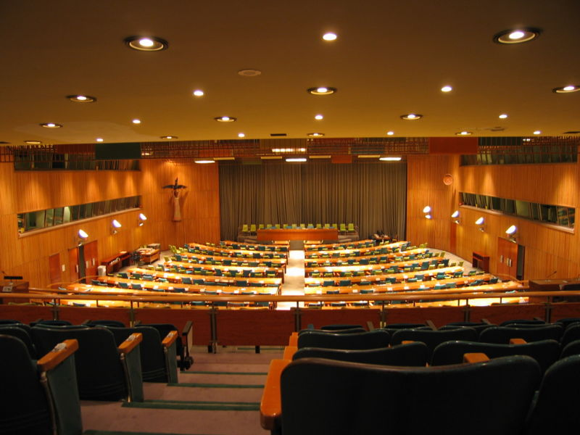
Генеральна Асамблея ООН:
Генеральна Асамблея є головним дорадчим органом Асамблеї Організації Об'єднаних Націй. Вона складається з усіх держав-членів ООН, Асамблея збирається на чергові щорічні сесії з участю президентів чи керівників держав-членів ООН.
Традиційно Генеральний секретар ООН робить першу заяву, після чого, вибраний на той період сесії, Голова Асамблеї розпочинає й веде Генеральну Асамблею ООН
Коли Генеральна Асамблея проводить голосування з важливих питань, затвердження рішення відбувається більшістю у дві третини з тих, хто присутні і беруть участь у голосуванні. Асамблея може робити рекомендації з будь-яких питань в рамках ООН, за винятком питань миру і безпеки, які знаходяться на розгляді Ради Безпеки.

Slide 6
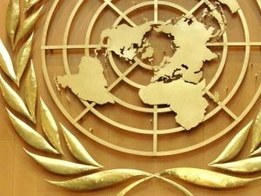
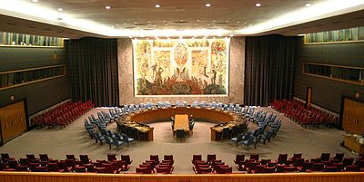
Рада Безпеки ООН:
Рада Безпеки ООН має право приймати обов'язкові рішення, щоб урядові делегації країн погодилися їх втілити, відповідно до положень Статуту ООН (стаття 25). Рішення Ради подаються до Організації Об'єднаних Націй, як резолюції Ради Безпеки.
Рада Безпеки складається з 15 держав-членів, котрі в свою чергу розподіляються на 5 постійних членів — Китай, Франція, Росія, Сполучене Королівство Великобританії і Сполучені Штати Америки — і 10 непостійних членів

Slide 7
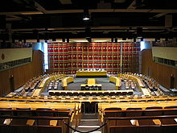
Економічна і Соціальна Рада (ЕКОСОР) ООН :
Економічна і Соціальна Рада (ЕКОСОР) допомагає Генеральній Асамблеї ООН у сприянні міжнародного економічного і соціального співробітництва та розвитку.
Кожного квітня з міністрами фінансів та представниками, які очолюють ключові комітети Світового банку і Міжнародного валютного фонду (МВФ). В функції ЕКОСОР входить збір інформації, консультування членів Організації Об'єднаних Націй, вироблення рекомендацій та координування роботи спеціалізованих комітетів ООН.

Slide 8
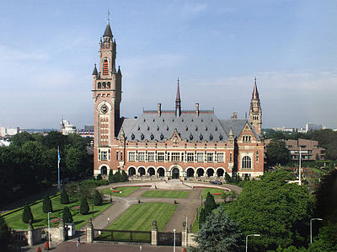
Міжнародний Суд юстиції ООН :
Міжнародний суд (МС), є головним судовим органом Організації Об'єднаних Націй. Заснований в 1945 році відповідно до Статуту Організації Об'єднаних Націй, Суд почав працювати в 1946 році як наступник Постійної палати міжнародного правосуддя.
Він заснований в Палаці миру в Гаазі, в Нідерландах, та розташований в спільній будівлі з Гаазькою академією міжнародного права
Пізніше були запроваджені зміни, пов'язані з судом. Це запровадження Міжнародного кримінального суду (МКС), який почав функціонувати в 2002 році в рамках міжнародних обговорень за ініціативою Генеральної Асамблеї.
Міжнародний суд

Slide 9
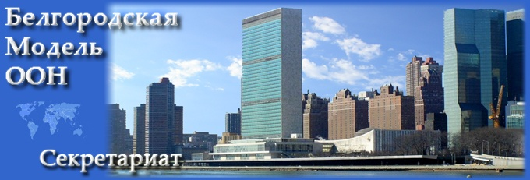
Секретаріат наділений обов'язками, що включають: сприяння вирішенню міжнародних суперечок, є керуючим органом в операціях з підтримання миру, та проводить й організовує міжнародні конференції, наводить збір інформації про виконання рішень Ради Безпеки, і проводить консультації з урядами держав-членів по відношенню до різних ініціатив ООН. Основні підрозділи Секретаріату з цих питаннях включають в себе Управління Координатора з гуманітарних питань та Департамент операцій з підтримки миру.
Секретаріат ООН:
Секретаріат Організації Об'єднаних Націй, очолюваний Генеральним секретарем, організований із співробітників ООН та міжнародних цивільних службовців з усього світу. Секретаріат забезпечує дослідження, збір інформації і коштів, необхідних органам Організації Об'єднаних Націй для проведення своїх засідань та регламентних дій.

Slide 10
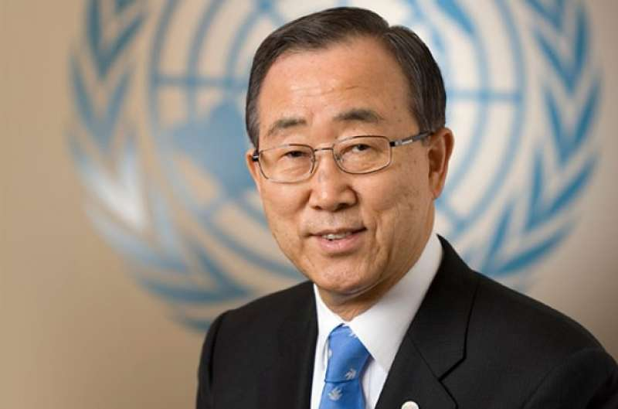
Генеральний секретар ООН:
Генеральний секретар призначається Генеральною Асамблеєю, після того, як його рекомендовано Радою Безпеки ООН.
Позиція Генерального секретаря ООН зводиться до подвійній ролі — адміністратора організації ООН, і дипломата — посередника у вирішенні суперечок між державами-членами ООН і знаходження консенсусу щодо глобальних проблем.
Секретаріат очолюється Генеральним секретарем, який виступає в ролі представника де-факто і лідера ООН. Нинішній Генеральний секретар ООН Пан Гі Мун, який взяв на себе ці обов'язки після Кофі Аннана

Slide 11
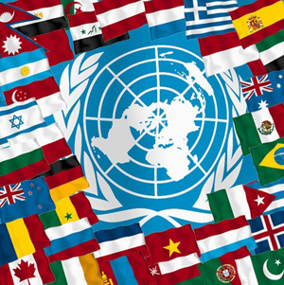
Спеціалізовані установи та підрозділи ООН
Статут Організації Об'єднаних Націй передбачає, що кожний з головних органів ООН може встановити різні спеціалізовані установи чи підрозділи для виконання своїх обов'язків.
Є багато організацій і агентств ООН, які функціонують та проводять різноманітну роботу з конкретних питань. Деякі з найвідоміших установ — МОП (Міжнародна організація праці), Міжнародне агентство з атомної енергії, Продовольча і сільськогосподарська організація ООН, ЮНЕСКО (Організація Об'єднаних Націй з питань освіти, науки і культури), ЮНІДО (Організація Об'єднаних Націй з промислового розвитку), Світовий банк і Всесвітня організація охорони здоров'я. Саме через ці установи, ООН виконує велику частину своєї гуманітарної роботи.

Slide 12
Фінансування ООН
Генеральна Асамблея ООН затверджує регулярний бюджет і визначає фінансовий внесок для кожного її члена. Ці відрахування значною мірою базуються на відносному потенціалу кожної країни та на основі обсягу їх валового національного доходу (ВНД), з поправками на зовнішню заборгованість і показник доходу на душу населення.
Велика частка витрат Організації Об'єднаних Націй надається для її основної місії ООН по підтримуванню миру і безпеки.
Станом на 1 січня 2008 року, в десятку найбільших постачальників фінансової допомоги та внесків для операцій Організації Об'єднаних Націй по підтримці миру входять: США, Японія, Німеччина, Великобританія, Франція, Італія, Китай, Канада, Іспанія і Республіка Корея
Частина спеціальних програм ООН не включені до регулярного бюджету організації і фінансуються за рахунок добровільних внесків від урядів інших країн-членів.

Slide 13
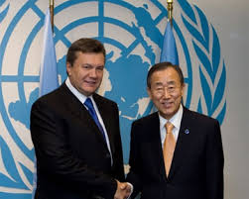
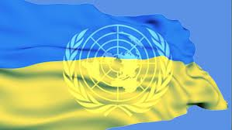
Україна в ООН
Статут ООН, який було підписано 26 червня 1945 р., набрав чинності 24 жовтня 1945 р. Цей день щорічно відзначається як День Організації Об'єднаних Націй. Активну участь у розробці Статуту ООН взяли представники України.
Україна в числі перших підписала Статут і увійшла в групу з 51 державами-засновницями ООН.
Нині Україна є найбільшим контрибутором до операцій ООН з підтримання миру серед європейських країн та входить до 10 найбільших держав-контрибуторів світу і бере участь у місіях ООН в Афганістані, Боснії і Герцеговині, Грузії, Демократичній Республіці Конго, Косово (СРЮ), Лівані, Східному Тиморі, Сьєрра-Леоне, Хорватії.
Наша країна стала ініціатором проведення у червні 2001 року Спеціальної сесії Генеральної Асамблеї ООН з питань ВІЛ/СНІД, яка визначила пріоритетні напрямки активізації боротьби світової спільноти з цією епідемією.

Slide 14
Дякую за увагу!

